Slide 1
DURAKLAMA DEVRİ
KPSS’YE HAZIRLIK
ARİF ÖZBEYLİ
www.tariheglencesi.com
Youtube Kanalı: tariheglencesi

Slide 2
XVII.Yüzyıl Islahatının Amacı ve Özellikleri
XVII.yüzyılda Osmanlı Devleti’nin içinde bulunduğu güç duruma çare bulmak için ,ıslahatların yapılması gereği duyulmuştur. Islahatların amacı, devlete eski gücünü kazandırmak,yönetimi,orduyu ve maliyeyi düzeltmekti. Ancak ıslahatlar yüzeysel kalmış, geri kalmanın sebeplerine inilememiştir. Bu sebeple ıslahatlar kalıcı olmamıştır.

Slide 3
2010-LYS

Slide 4
CEVAP: E

Slide 5
2012-KPSS-ORTAÖĞRETİM

Slide 6
CEVAP: C

Slide 7
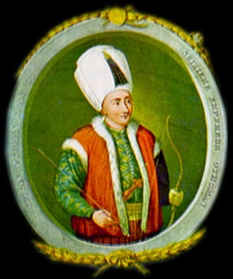
II.Osman (Genç) (1618-1622)
Şeyhü’lislamın fetva vermek dışındaki yetkilerini elinden alarak ilmiye sınıfının devlet işlerine karışmasını önlemeye çalışmıştır.

Slide 8
Disiplinsizlikleri ve devlet işlerine karışmaları ile ön plana çıkan Yeniçeri Ocağına kaldırmaya çalışmış, bu düşüncesi hayatına mal olmuştur.
Fatih’ten sonra ilk defa dışardan evlenerek sarayı halka açmıştır.

Slide 9
2016-KPSS-LİSANS

Slide 10
CEVAP: A

Slide 11
Osmanlı İran İlişkileri
1615 yılında I. Ahmet zamanında başlayan İran- Osmanlı Savaşı 1618 yılında yapılan Serav Antlaşması ile sona ermiştir. Bu antlaşma ile Nasuh Paşa Antlaşması geçerli olacaktı. Vergi 100 deve yüküne indirildi.

Slide 12
Lehistan ile İlişkiler:
1620 yılında Lehistan’ın Boğdan işlerine karışması dolayısıyla çıkan savaş Hotin Antlaşması ile sona ermiş Boğdan’daki Osmanlı egemenliği güven altına alınmıştır.

Slide 13
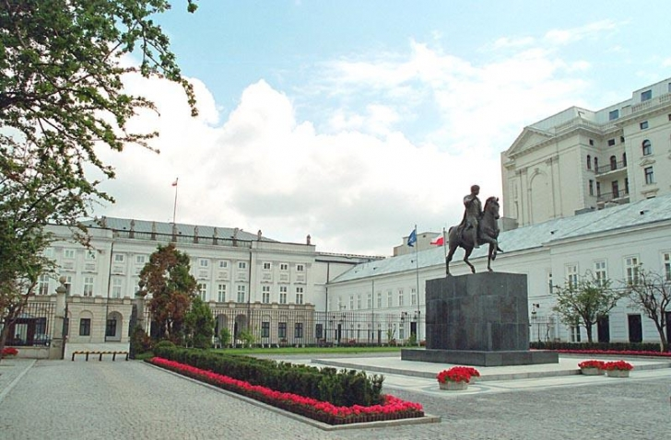

Slide 14
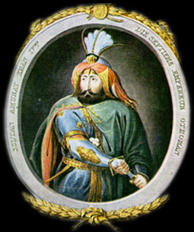
IV.Murat (1623 - 1640)
Önce Yeniçeri Ocağını disipline etti. Daha sonra Sipahi zorbalarını ortadan kaldırdı. Şiddete dayanan kuvvetli bir disiplin sağladı. İçki ve sigara ve gece sokağa çıkma yasağı ilan etti.

Slide 15
Devlet adamlarından gerilemenin sebeplerini öğrenmek için risaleler istedi. En meşhuru Koçi Bey Risalesi’dir. Fakat yaptığı ıslahatlar kendi dönemiyle sınırlı kalmıştır.

Slide 16
Bağdat Seferi (1638-1639)

Slide 17
1623 yılında İran Bağdat’ı ele geçirmiştir. Tahta geçişinin ilk yıllarında çocuk yaşta olması sebebiyle bu konuyla ilgilenemeyen IV.Murat 1635 yılında yaptığı seferiyle Revan’ı ele geçirmiştir.1638 Bağdat seferiyle de Bağdat İranlılardan geri alın-mıştır. Yapılan Kasr-ı Şirin Antlaşması bugünkü Türk-İran sınırını büyük oranda belirlemiştir. Zağros Dağları sınır oldu.

Slide 18
